Slide 1


Slide 2

Il convient de lancer le mode diaporama pour la diffusion de la leçon en classe
Réservé à l’enseignant (e)

Slide 3




Pictogrammes
Réservé à l’enseignant (e)
L’enseignant parle
Diffusion d’un média
Média en cours de diffusion
Fin du média. Passer au slide suivant
Expliquer, donner une consigne
Désigner un élève

Slide 4




Contenu de la semaine
Réservé à l’enseignant (e)

Slide 5

Organisation de la semaine 5
Réservé à l’enseignant (e)
Séance 1
Séance 3
Activités de lecture
Activités de vocabulaire
Séance 2
Séance 4
Activités orales
Activités d’écriture

Slide 6



Plan de la séance
Réservé à l’enseignant (e)
1. Activité 1
Écriture
Travail sur le livret.

Slide 7
Réservé à l’enseignant (e)
(ة)خاص بالأستاذ
Au terme de cette séance de révision, l’enseignant doit vérifier qu’au moins 80% des élèves sont capables de :
Écrire correctement les lettres, des syllabes et des mots contenant les lettres étudiées.
* Si ce taux n’est pas atteint, il convient de mettre en place des actions de remédiation, collectives ou individuelles.

Slide 8




Bonjour les enfants. Aujourd’hui, nous allons commencer une nouvelle séance de révision. Soyez attentifs.

Slide 9

Prenez vos ardoises. Écrivez la lettre f minuscule.

Slide 10
Levez les ardoises. Je vais vérifier votre écriture.
f

Slide 11
Écrivez la lettre F majuscule.

Slide 12
Levez les ardoises. Je vais vérifier votre écriture.
F

Slide 13
Écrivez la lettre v minuscule.

Slide 14
Levez les ardoises. Je vais vérifier votre écriture.
v

Slide 15
Écrivez la lettre v majuscule.

Slide 16
Levez les ardoises. Je vais vérifier votre écriture.
V

Slide 17
Écrivez la lettre j minuscule.

Slide 18
Levez les ardoises. Je vais vérifier votre écriture.
j

Slide 19
Écrivez la lettre j majuscule.

Slide 20
Levez les ardoises. Je vais vérifier votre écriture.
J

Slide 21
Écrivez la lettre z minuscule.

Slide 22
Levez les ardoises. Je vais vérifier votre écriture.
z

Slide 23
Écrivez la lettre z majuscule.

Slide 24
Levez les ardoises. Je vais vérifier votre écriture.
Z

Slide 25
Écrivez la lettre c minuscule.

Slide 26
Levez les ardoises. Je vais vérifier votre écriture.
c

Slide 27
Écrivez la lettre c majuscule.

Slide 28
Levez les ardoises. Je vais vérifier votre écriture.
C

Slide 29

Qui veut lire ?
farine

Slide 30
Écrivez farine.

Slide 31
Levez les ardoises. Je vais vérifier votre écriture.
farine

Slide 32
Qui veut lire ?
lavabo

Slide 33
Écrivez lavabo.

Slide 34
Levez les ardoises. Je vais vérifier votre écriture.
lavabo

Slide 35
Qui veut lire ?
joujou

Slide 36
Écrivez joujou.

Slide 37
Levez les ardoises. Je vais vérifier votre écriture.
joujou

Slide 38
Qui veut lire ?
zèbre

Slide 39
Écrivez zèbre.

Slide 40
Levez les ardoises. Je vais vérifier votre écriture.
zèbre

Slide 41
Qui veut lire ?
cerise

Slide 42
Écrivez cerise.

Slide 43
Levez les ardoises. Je vais vérifier votre écriture.
cerise

Slide 44
Qui veut lire ?
canapé

Slide 45
Écrivez canapé.

Slide 46
Levez les ardoises. Je vais vérifier votre écriture.
canapé

Slide 47


Plan de la séance
Réservé à l’enseignant (e)
Écriture.
2, Activité 2
Travail sur le livret.

Slide 48
Prenez vos livrets à la page 133.

Slide 49
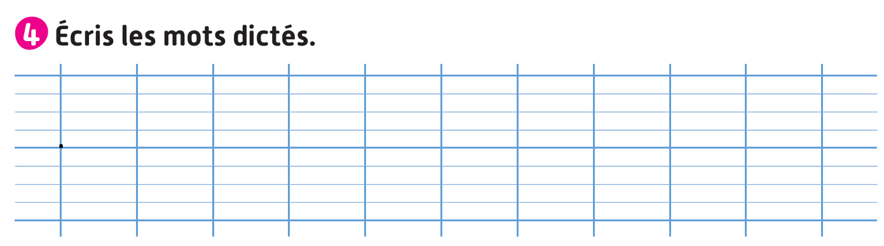
Nous allons faire une dictée. Je vais vous dicter une phrase mot à mot, et vous allez l’écrire sur votre livret en respectant ses dimensions.

Slide 50
Écoutez bien. Écrivez un joujou sur le canapé .

Slide 51
Corrigez.
Un joujou sur le canapé.

Slide 52
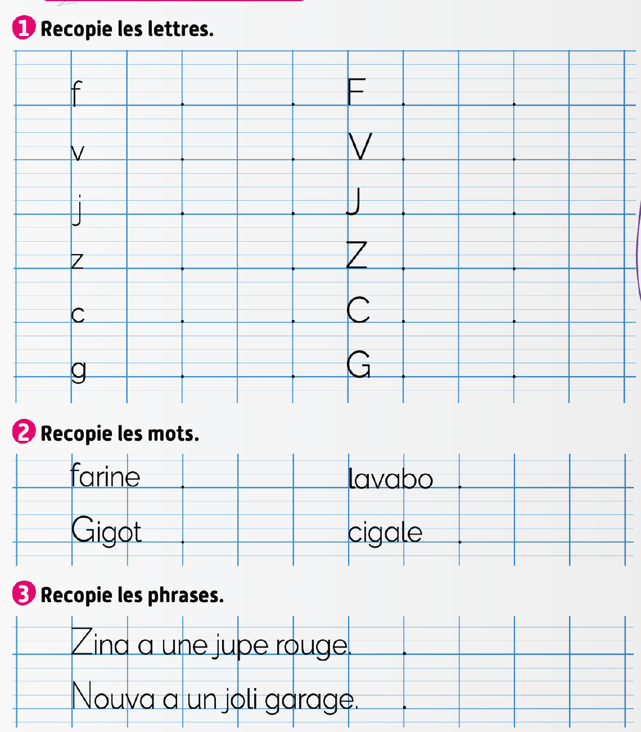

Maintenant, on va faire les activités 1, 2 et 3. Recopiez les lettres, les mots et les phrases comme dans l’exemple. Je vais circuler entre les rangs pour vous aider.

Slide 53

La séance d’aujourd’hui est terminée.

